Slide 1






المملكـة العـربية السعـودية |  |  |  |  |  | المادة: رياضيات
وزارة التعليم |  |  |  |  |  | الصف : الرابع الابتدائي
إدارة تعليم …… |  |  |  |  |  | الزمن: ساعتان
مدرسة …… |  |  |  |  |  | عدد الأوراق : ٣
الاختبار النهائي للفصل الدراسي الثاني للصف الرابع الابتدائي (الدور الأول) لعام ……… هـ
الاسم | .............................………… |  | الصف ٤ / .…... |  | الدرجة المستحقة
 |  |  |  |  |  |  | ٤٠
١٥
السؤال الأول: اختر الإجابة الصحيحة لكل مما يلي بتظليل الحرف الدال عليها:
١ | باع مطعم ٣٠٠ فطيرة في ٦ أيام، إذا كان يبيع المقدار نفسه كل يوم فكم يبيع في اليوم الواحد ؟
 | أ | ١٠ فطائر | ب | ٢٠ فطيرة | ج | ٥٠ فطيرة | د | ١٠٠ فطيرة
٢ | اكتب العدد المناسب في ……… : إذا كان ٦ × ٧ = ٤٢ فإن ٦٠ ×………. = ٤٢٠٠ ؟
 | أ | ٧ | ب | ٧٠ | ج | ٧٠٠ | د | ٧٠٠٠
٣ | في كل فصل من فصول مدرسة حسان بن ثابت الابتدائية ٢٤ طالبا . كم يبلغ عدد طلاب المدرسة تقريبا ، إذا كان عدد فصول المدرسة ٨ فصول ؟
 | أ | ٩٠ طالب | ب | ١٠٠ طالب | ج | ١٦٠ طالب | د | ٥٠٠ طالب
٤ | يوجد في إحدى البقالات ٤ صناديق عصير . كل صندوق يحتوي ٢٢ علبة ، ما عدد علب العصير في البقالة ؟
 | أ | ٩ علب | ب | ١٢ علبة | ج | ٢٦ علبة | د | ٨٨ علبة
٥ | يركض سالم ٢٠ دقيقة في كل مرة يتدرب فيها . إذا تدرب ١٢ مرة في الشهر ، فكم دقيقة يركض في الشهر ؟
 | أ | ٧٠ دقيقة | ب | ٢٤٠ دقيقة | ج | ٣٠٠ دقيقة | د | ١٩٠٠ دقيقة
٦ | ما العدد الذي يأتي لا حقا في النمط التالي : ٤ ، ٧ ، ١٠ ، ١٣ ، .......؟
 | أ | ١١ | ب | ١٦ | ج | ٢٠ | د | ٣٠
٧ | المستقيمان التاليان :
 | أ | متوازيان | ب | متطابقان | ج | متقاطعان | د | متعامدان
٨ | شكل ثنائي الأبعاد له ٥ أضلاع . ما اسمه ؟
 | أ | رباعي | ب | خماسي | ج | سداسي | د | مثلث
٩ | شكل ثلاثي الأبعاد يمكن أن يصنع باستعمال دائرتين ومستطيل ؟
 | أ | مكعب | ب | هرم | ج | أسطوانة | د | منشور ثلاثي
١٠ | أي الأشكال التالية يعد مضلعا ؟
 | أ |  | ب |  | ج |  | د
١١ | تصنف الزاوية التي قياسها ٦٠ درجة على إنها زاوية:
 | أ | حادة | ب | قائمة | ج | منفرجة | د | مستقيمة
يتبع

Slide 2
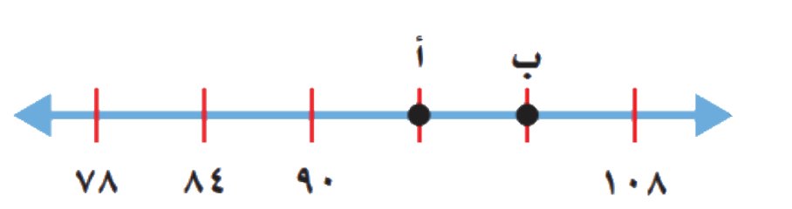
السؤال الأول: اختر الإجابة الصحيحة لكل مما يلي بتظليل الحرف الدال عليها:
١٢ | أي من المجسمات التالية له ٦ أوجه ؟
 | أ | المكعب | ب | الكرة | ج | المخروط | د | الهرم
١٣ | المضاعفات الثلاثة الأولى للعدد ٤ هي :
 | أ | ١ ، ٢ ، ٤ | ب | ٤ ، ٨ ، ١٢ | ج | ٤ ، ٨ ، ١٦ | د | ٨ ، ١٢ ، ١٦
١٤ | العدد الذي يمثل النقطة أ على خط الأعداد هو ؟
 | أ | ٩٠ | ب | ٩٦ | ج | ٩٩ | د | ١٠٠
١٥ | قواسم العدد ٨ هي :
 | أ | ١ ، ٢ ، ٤ | ب | ١ ، ٢ ، ٤ ، ٨ | ج | ٢ ، ٤ ، ٦ | د | ١ ، ٢ ، ٣ ،٨
١٠
السؤال الثاني :
ب | يوجد في محفظة منصور ٥ أوراق نقدية ، قيمتها مجتمعة ٧٥ ريالاً . ما هذه الأوراق؟ …………………………………………………………………………………………………………………….… …………………………………………………………………………………………………………………….…
(أ) ضع علامة ( ✓ ) أمام العبارة الصحيحة وعلامة (✗ ) أمام العبارة الخاطئة :
١ | الشكل الثلاثي الأبعاد هو مجسم له طول وعرض وارتفاع.
٢ | الزاوية الحادة قياسها أكبر من ١٠٠ درجة .
٣ | يسمى المثلث متطابق الأضلاع إذا كانت كل أضلاعه متطابقة .
٤ | تقدير ناتج ٣٥٥ ÷ ٦ = ٦٠ .
٥ | الزاوية التي قياسها ٩٠ درجة تمثل نصف دورة .
٦ | العدد ٢٠ هو المضاعف الأول للعدد ٥ .
٧ | المثلث قائم الزاوية له زاويتان قائمتان .
٨ | الشكل له تماثل دوراني .
يتبع

Slide 3
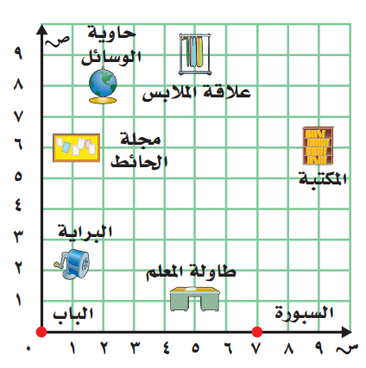
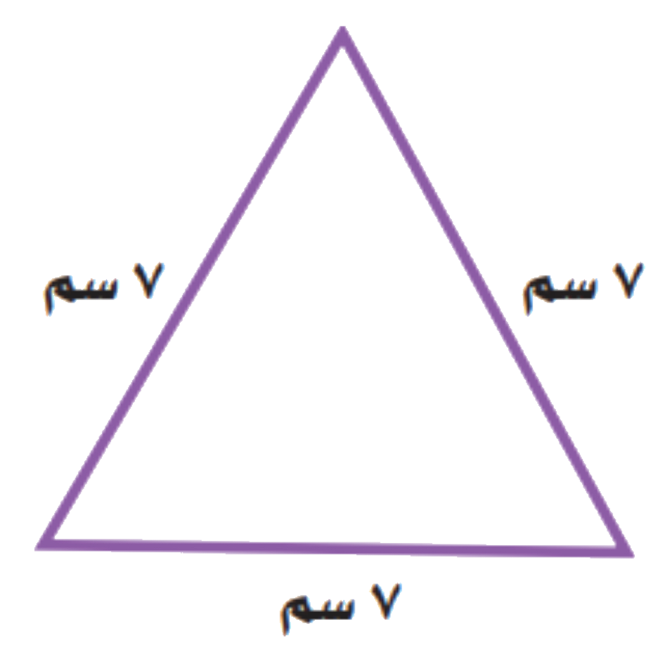
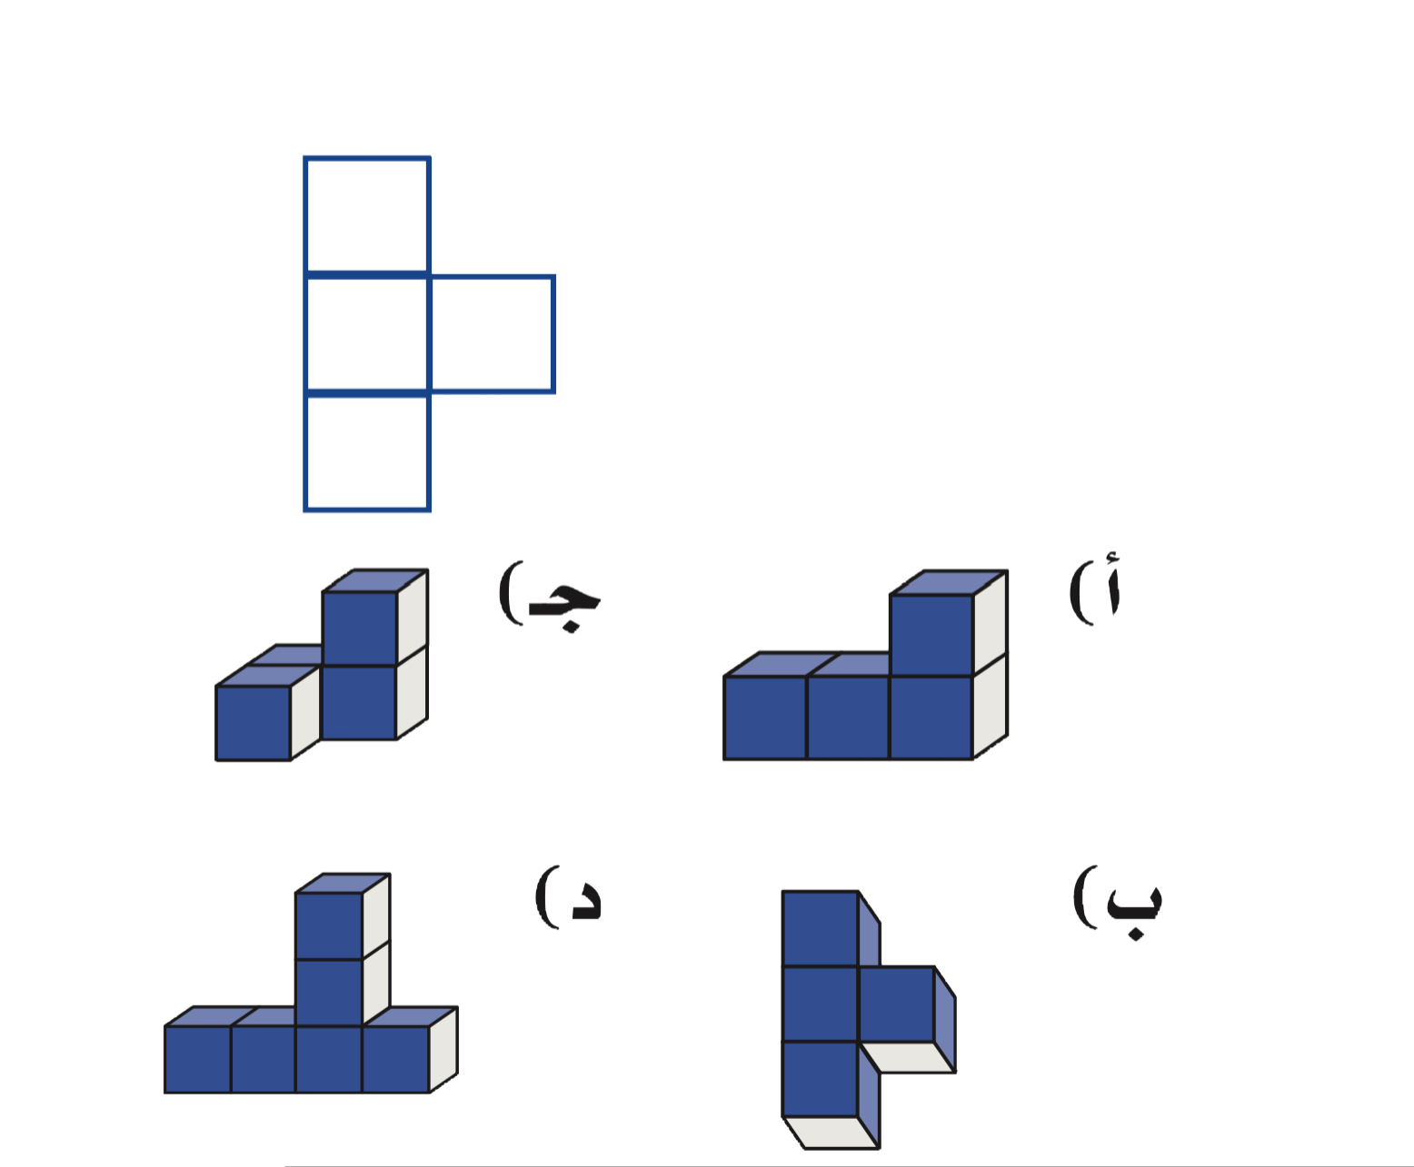
١٠
السؤال الثالث :
أ | أوجد ناتج ما يلي :
ب | مع ناصر وليث ٢٧ ريالا ، إذا كان ما مع ناصر يزيد ٧ ريالات على ما مع ليث ، فكم مع ليث؟ …………………………………………………………………………………………………………………….…
٢٥٢
٦ ٠ ١
٢١
×
٢
×
٢
٣
٦٤
٦ ٨ ٢
٥
السؤال الرابع :
أ | من الشكل المجاور أجب عما يلي : ١- موقع الزوج المرتب : ( ٥ ، ١ ) ………………………… ٢- الزوج المرتب الذي يمثل موقع البراية …………………………
ب | صنف المثلث المجاور من حيث الأضلاع والزوايا ؟
ج | ما الشكْل الثلاثي الأَبْعَادِ الَّذِي مَنْظَرُه الأَمَامي في الشَّكْل المجاور ؟
…………………………………
…………………………………
تمت الأسئلة مع تمنياتي لكم بالتوفيق

